Slide 1
Проект «Счастливая семья»
(из опыта работы)
воспитатель ;Ирсецкая Л.В.
ДБ ДОУ детский сад N2
с.Починки

Slide 2

«Только вместе с родителями, общими усилиями, педагоги могут дать детям большое человеческое счастье»
В.А. Сухомлинский

Slide 3

Цель; развитие коммукативных навыков у детей и родителей, укрепление семейных традиций.

Slide 4
Формы, методы и средства взаимодействия педагогов с родителями
Проведение праздников и соревнований
Организация проектной деятельности
«Счастливая семья».
Оформление газет для родителей и с участием родителей.
Консультации для родителей
Выставки совместного творчества
Портфолио
Участие в акциях.конкурсах
Групповые собрания

Slide 5
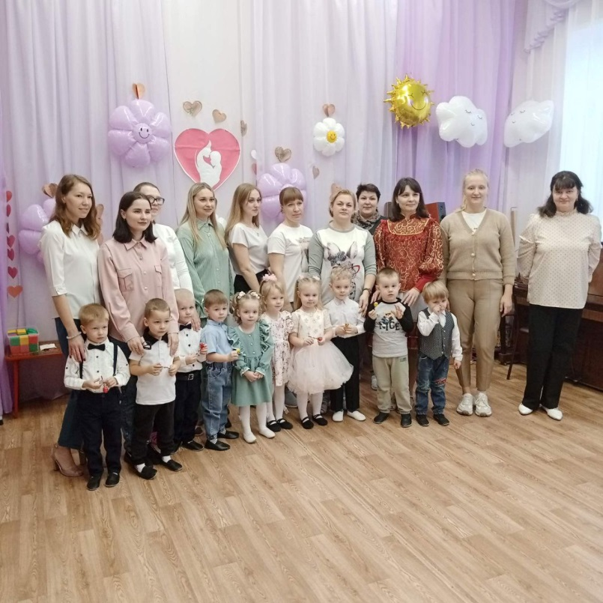
Совместные мероприятия детей и родителей
«Моя мама лчшая на свете»

Slide 6
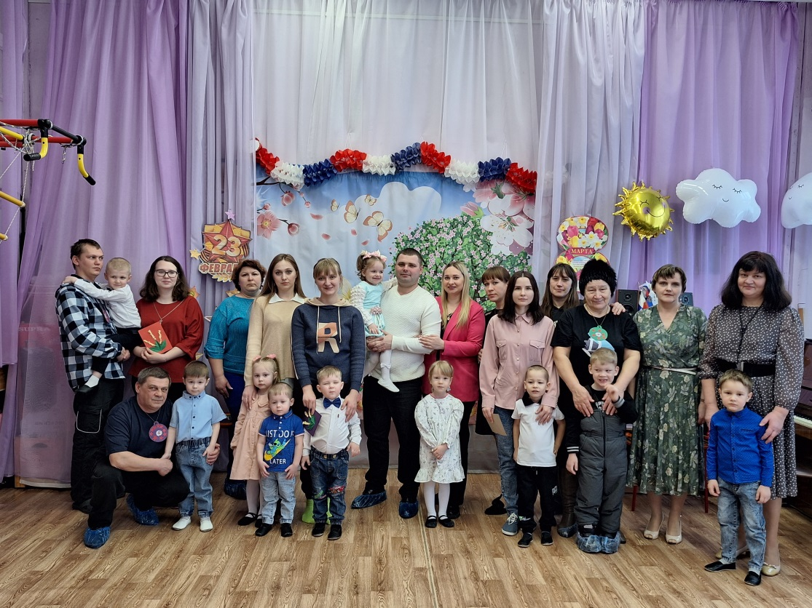
«Папа, мама и я-весёлая семья»

Slide 7
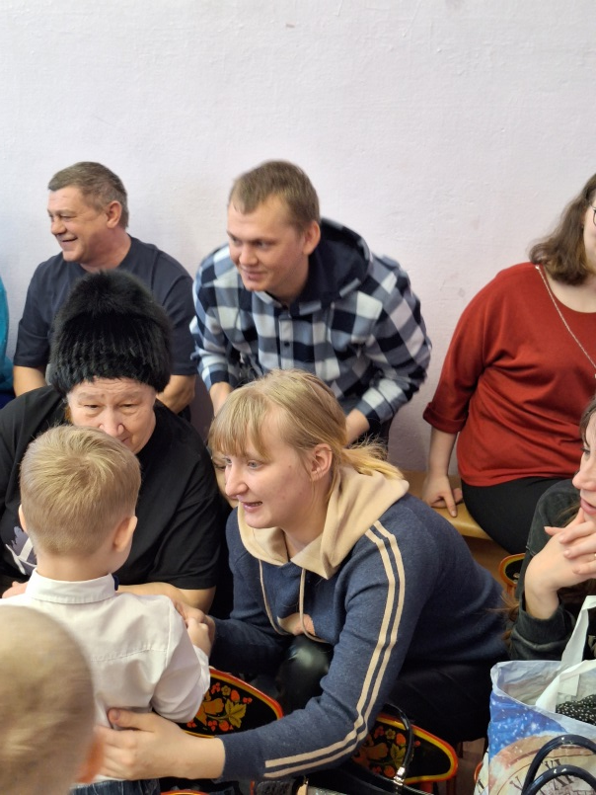
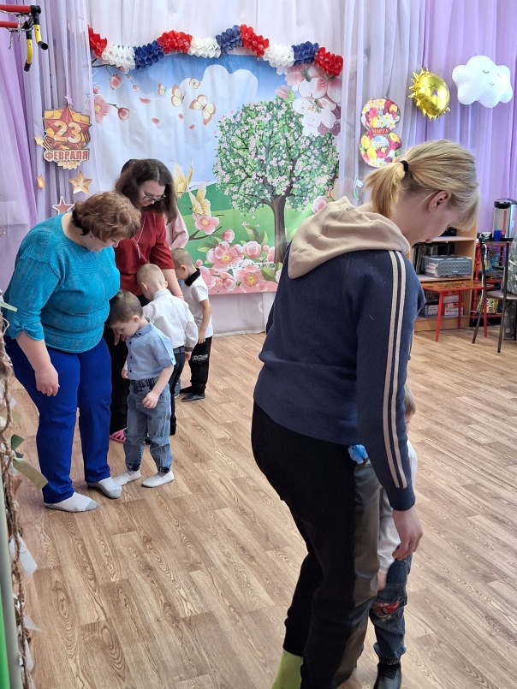
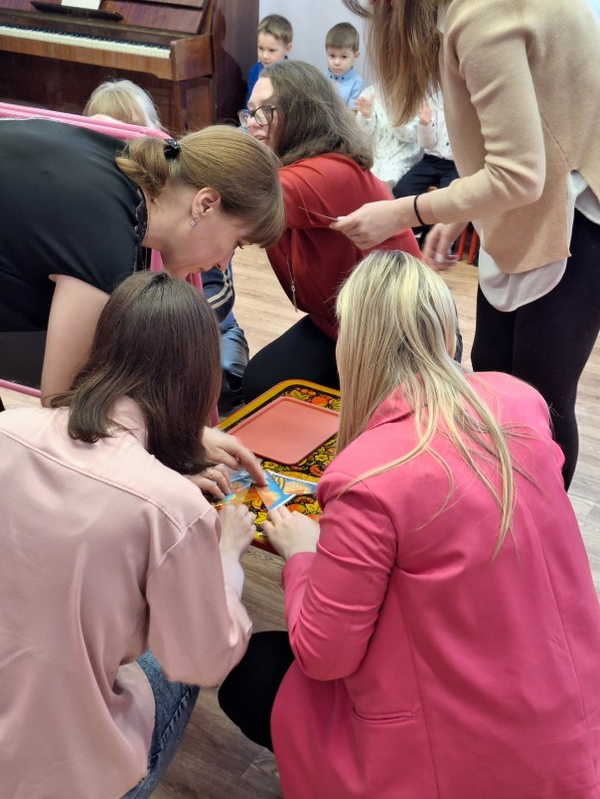
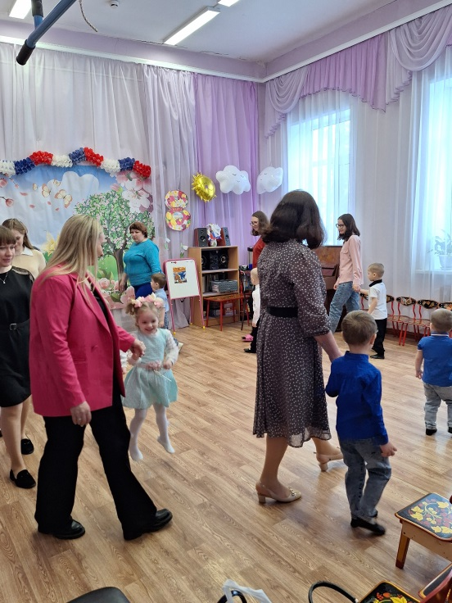

Slide 8
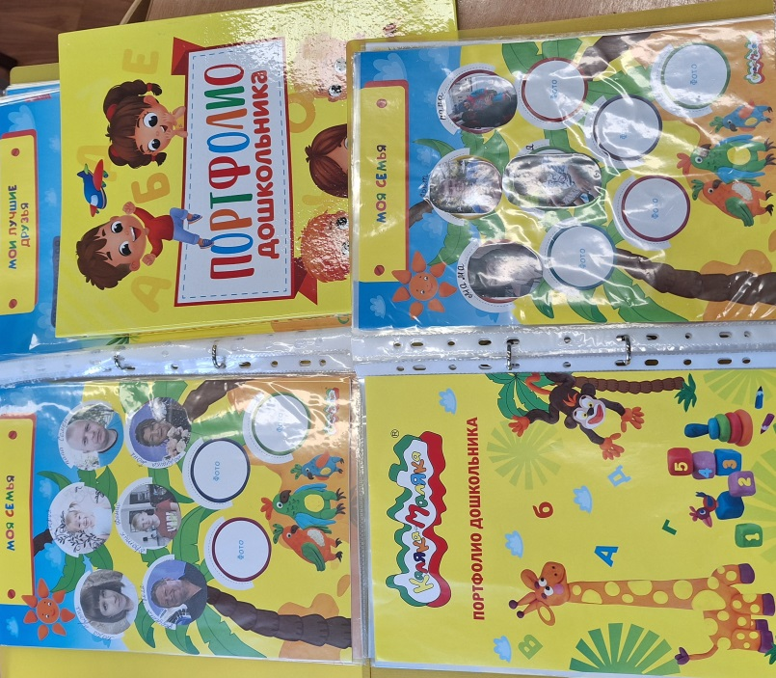
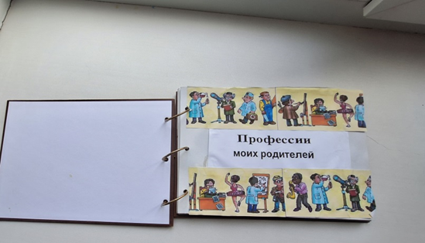
Традиция 2. Семейные архивы семейные альбомы
Составление родословной своей семьи

Slide 9
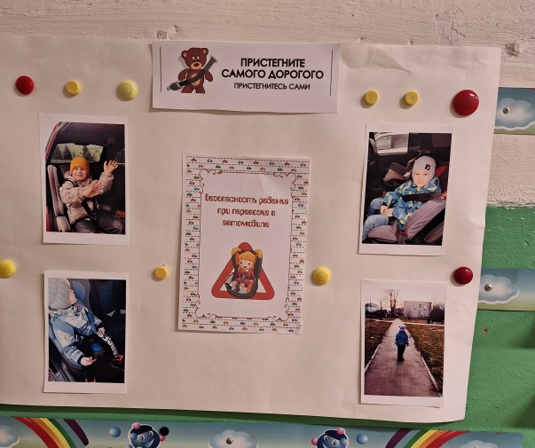
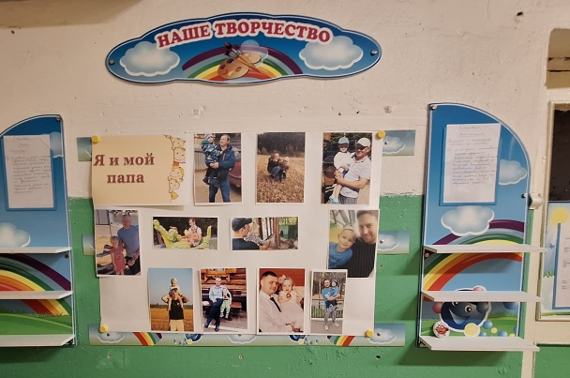
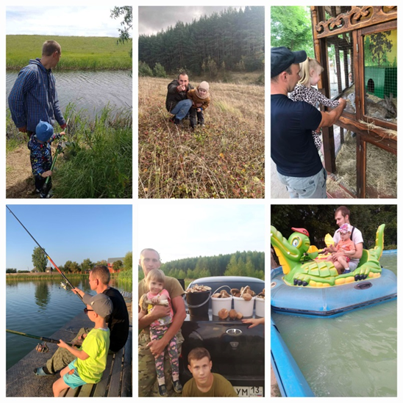
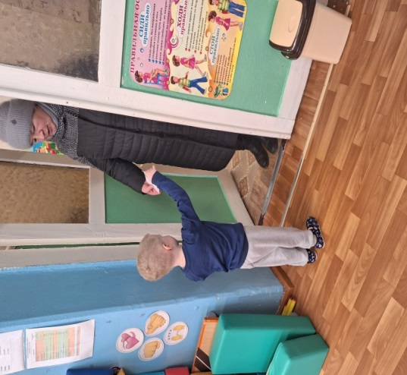
Стенгазеты для родителей

Slide 10
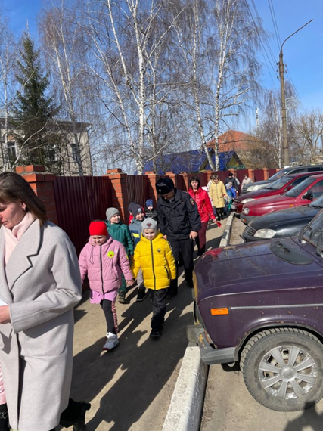
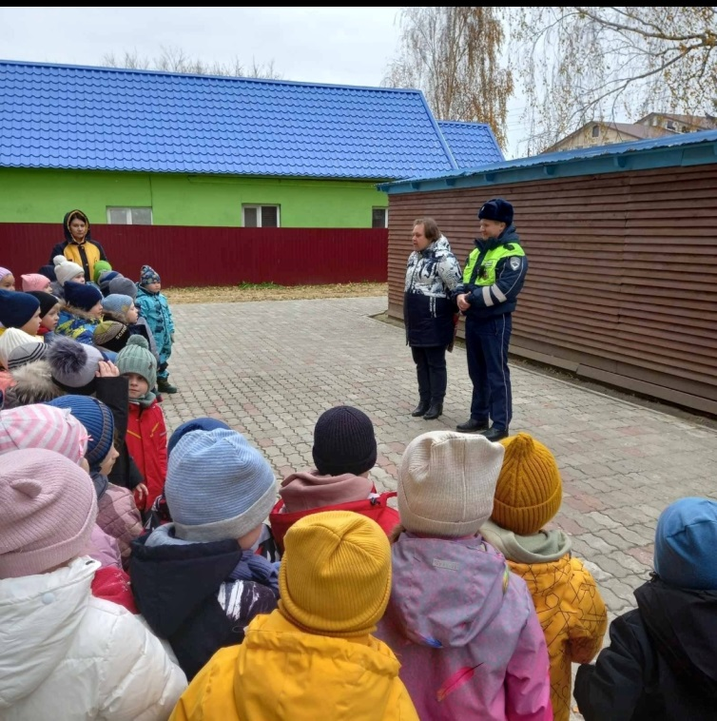
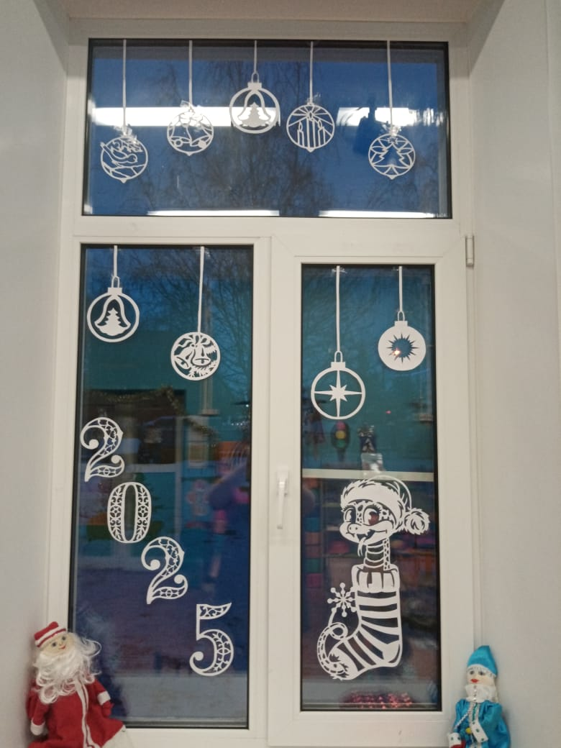
Участие в акциях
«Весна идёт-весне дорогу»
«Новогодние окна»

Slide 11
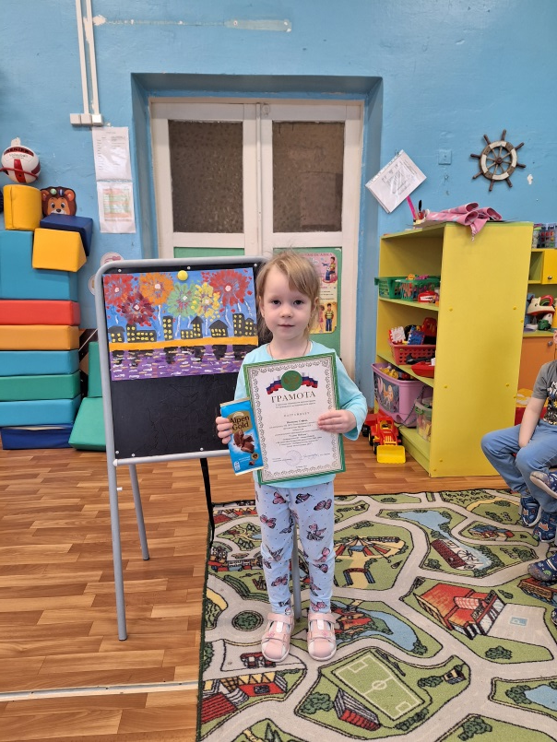
Конкурсы

Slide 12
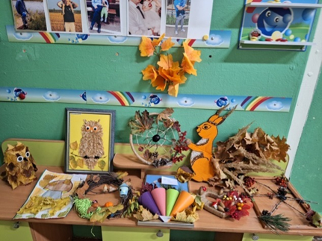
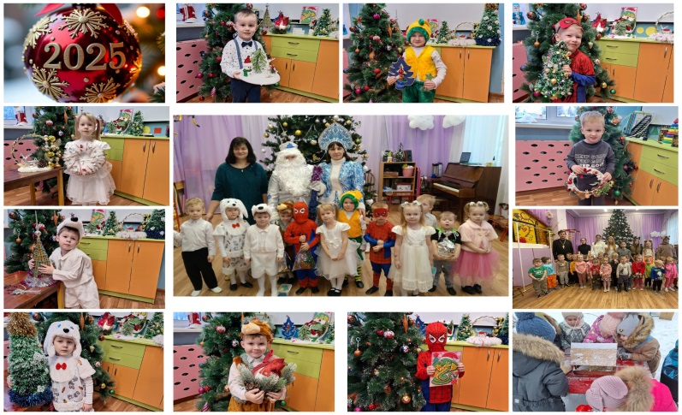
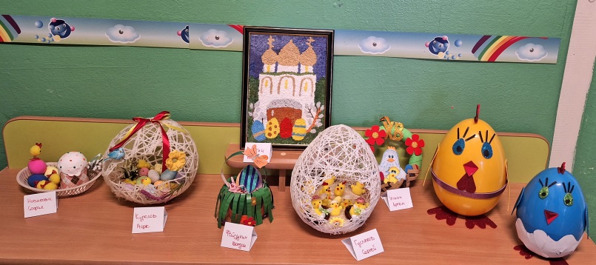
Выставки совместного творчества

Slide 13
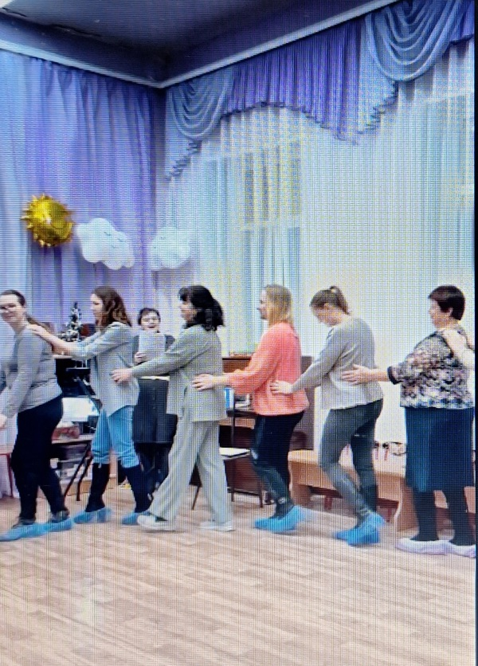
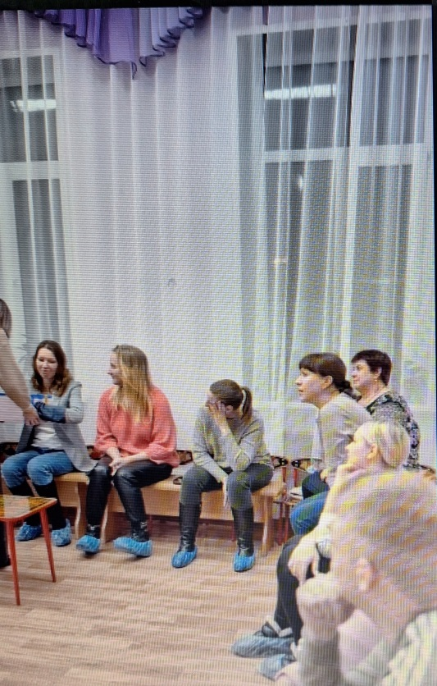
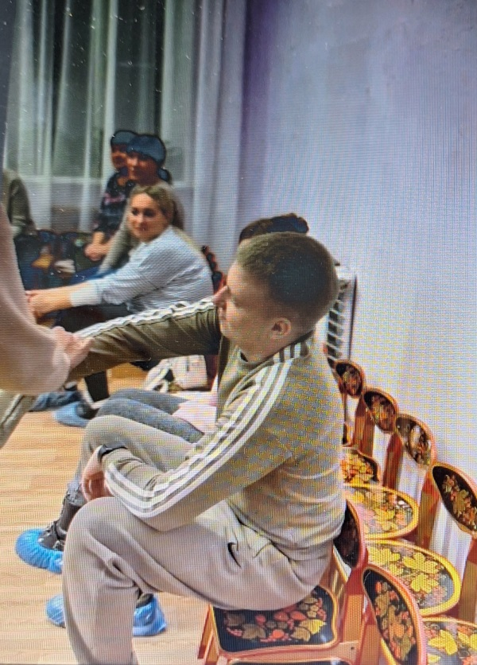
Нетрадиционное родительское собрание
«Сенсорное развитие детей раннего возраста»

Slide 14
В заключении хотелось бы еще раз подчеркнуть, что семья и дошкольное учреждение – два важных социальных института социализации ребенка. И хотя их воспитательные функции различны, положительные результаты достигаются только при умелом сочетании разных форм сотрудничества, при активном включении в эту работу всех членов коллектива дошкольного учреждения и родителей.
Главное в работе – завоевать доверие и авторитет, убедить родителей в важности и необходимости согласованных действий семьи и ДОУ. Без родительского участия процесс воспитания невозможен, или по крайней мере, неполноценен. Поэтому особое внимание должно уделяться внедрению новых нетрадиционных форм сотрудничества.

Slide 15
Спасибо за внимание!

